Slide 1

ĐÁP CA
SAU CHÚA NHẬT XII
THƯỜNG NIÊN

Slide 3
THỨ HAI
SAU CHÚA NHẬT XII
THƯỜNG NIÊN

Slide 4
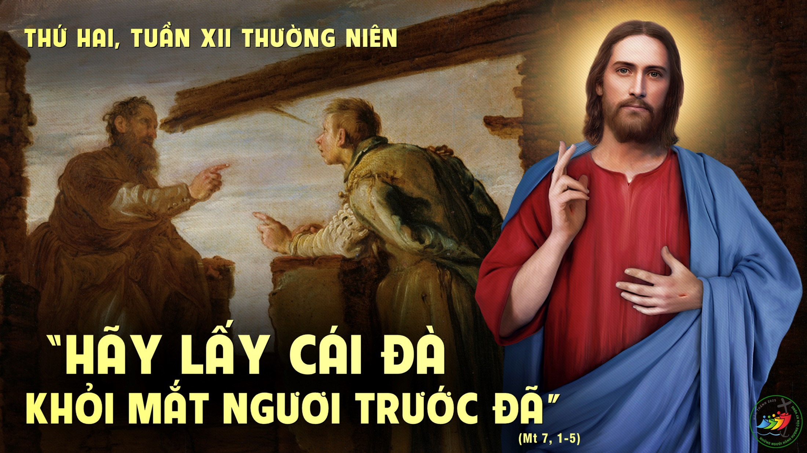

Slide 5
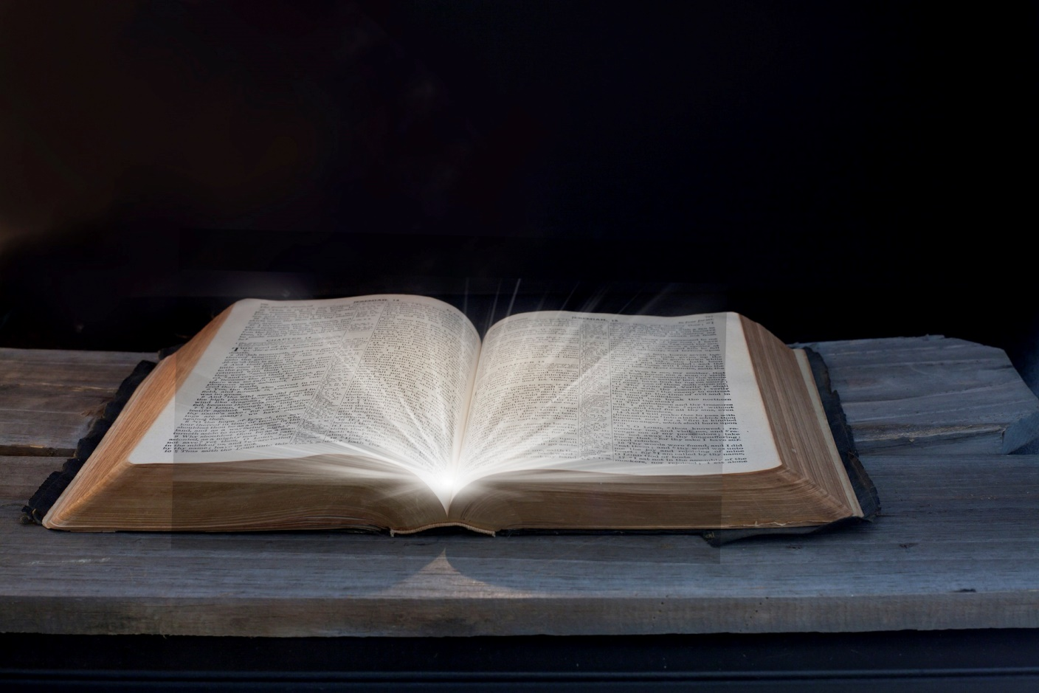
Bài Đọc 1
Ông Áp-ram ra đi, như Đức Chúa đã phán với ông.
Bài trích sách Sáng thế.

Slide 6
Đáp ca:
Hạnh phúc thay dân nào Chúa chọn làm gia nghiệp.

Slide 7
Alleluia-Alleluia:
Lời Thiên Chúa là lời sống động và hữu hiệu, lời đó phê phán tâm tình cũng như tư tưởng của lòng người.
Alleluia.

Slide 10

Thứ Hai, Sau Chúa Nhật XII
Thường Niên
CHIỀU NGÀY 23-06
Lễ Vọng
SINH NHẬT THÁNH GIOAN TẨY GIẢ
( sách bài đọc quyển 2 trang 744 )

Slide 11
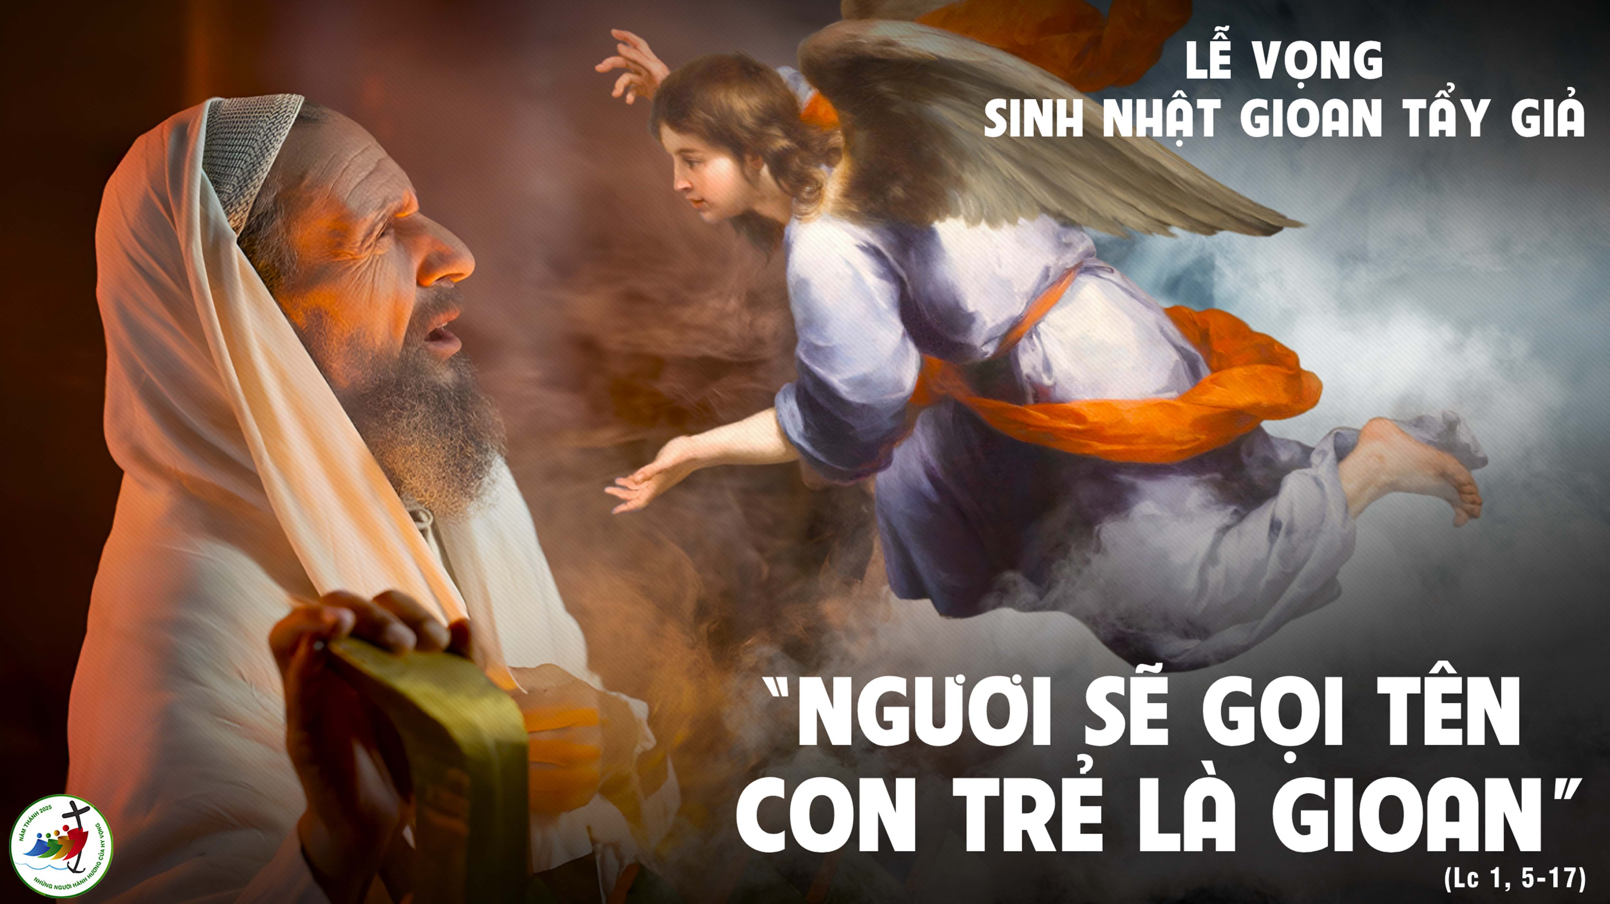

Slide 12
KINH VINH DANH

Slide 13

Chủ tế: Vinh danh Thiên Chúa trên các tầng trời.
A+B: Và bình an dưới thế cho người thiện tâm.

Slide 14
A: Chúng con ca ngợi Chúa.
B: Chúng con chúc tụng Chúa.
A: Chúng con thờ lạy Chúa.
B: Chúng con tôn vinh Chúa.

Slide 15
A: Chúng con cảm tạ Chúa vì vinh quang cao cả Chúa.
B: Lạy Chúa là Thiên Chúa, là Vua trên trời, là Chúa Cha toàn năng.

Slide 16
A: Lạy con một Thiên Chúa, Chúa Giêsu Kitô.
B: Lạy Chúa là Thiên Chúa, là Chiên Thiên Chúa là Con Đức Chúa Cha.

Slide 17
A: Chúa xóa tội trần gian, xin thương xót chúng con.
B: Chúa xóa tội trần gian, xin nhậm lời chúng con cầu khẩn.

Slide 18
A: Chúa ngự bên hữu Đức Chúa Cha, xin thương xót chúng con.
B: Vì lạy Chúa Giêsu Kitô, chỉ có Chúa là Đấng Thánh.

Slide 19
Chỉ có Chúa là Chúa, chỉ có Chúa là đấng tối cao.
A+B: Cùng Đức Chúa Thánh Thần trong vinh quang Đức Chúa Cha.
Amen.

Slide 20
Bài đoc 1
Trước khi cho ngươi thành hình trong dạ mẹ, Ta đã biết ngươi.
Bài trích sách ngôn sứ Giê-rê-mi-a.

Slide 21
Đáp ca: Chúa đã kéo con ra khỏi lòng mẹ.

Slide 22
Bài đoc 2
Các ngôn sứ đã nghiên cứu tìm hiểu ơn cứu độ.
Bài trích thư thứ nhất của thánh Phê-rô tông đồ.

Slide 23
Alleluia-alleluia: Ông Gioan đến làm chúng cho ánh sáng, để chuẩn bị lòng dân sẵn sàng đón Chúa. Alleluia.

Slide 27
Thứ Ba, Sau Chúa Nhật XII
Thường Niên
NGÀY 24-06
SINH NHẬT THÁNH GIOAN TẨY GIẢ
( sách bài đọc quyển 2 trang 747 )

Slide 28
THÁNH LỄ CHÍNH NGÀY

Slide 29


Slide 30
KINH VINH DANH

Slide 31
Chủ tế: Vinh danh Thiên Chúa trên các tầng trời.
A+B: Và bình an dưới thế cho người thiện tâm.

Slide 32
A: Chúng con ca ngợi Chúa.
B: Chúng con chúc tụng Chúa.
A: Chúng con thờ lạy Chúa.
B: Chúng con tôn vinh Chúa.

Slide 33
A: Chúng con cảm tạ Chúa vì vinh quang cao cả Chúa.
B: Lạy Chúa là Thiên Chúa, là Vua trên trời, là Chúa Cha toàn năng.

Slide 34
A: Lạy con một Thiên Chúa, Chúa Giêsu Kitô.
B: Lạy Chúa là Thiên Chúa, là Chiên Thiên Chúa là Con Đức Chúa Cha.

Slide 35
A: Chúa xóa tội trần gian, xin thương xót chúng con.
B: Chúa xóa tội trần gian, xin nhậm lời chúng con cầu khẩn.

Slide 36
A: Chúa ngự bên hữu Đức Chúa Cha, xin thương xót chúng con.
B: Vì lạy Chúa Giêsu Kitô, chỉ có Chúa là Đấng Thánh.

Slide 37
Chỉ có Chúa là Chúa, chỉ có Chúa là đấng tối cao.
A+B: Cùng Đức Chúa Thánh Thần trong vinh quang Đức Chúa Cha.
Amen.

Slide 38
Bài đoc 1
Ta đặt ngươi làm ánh sáng muôn dân.
Bài trích sách ngôn sứ I-sai-a.

Slide 39
Đáp ca: Tạ ơn Chúa đã dựng nên con cách lạ lùng,

Slide 40
Bài đoc 2
Ông Gio-an đã rao giảng để dọn đường cho Đức Giê-su.
Bài trích sách Công vụ Tông Đồ.

Slide 41
Alleluia-alleluia: Hài nhi hỡi, con sẽ mang tước hiệu là ngôn sứ của Đấng Tối Cao; con sẽ đi trước Chúa, mở lối cho Người, Alleluia.

Slide 44
THỨ TƯ
SAU CHÚA NHẬT XII
THƯỜNG NIÊN

Slide 45
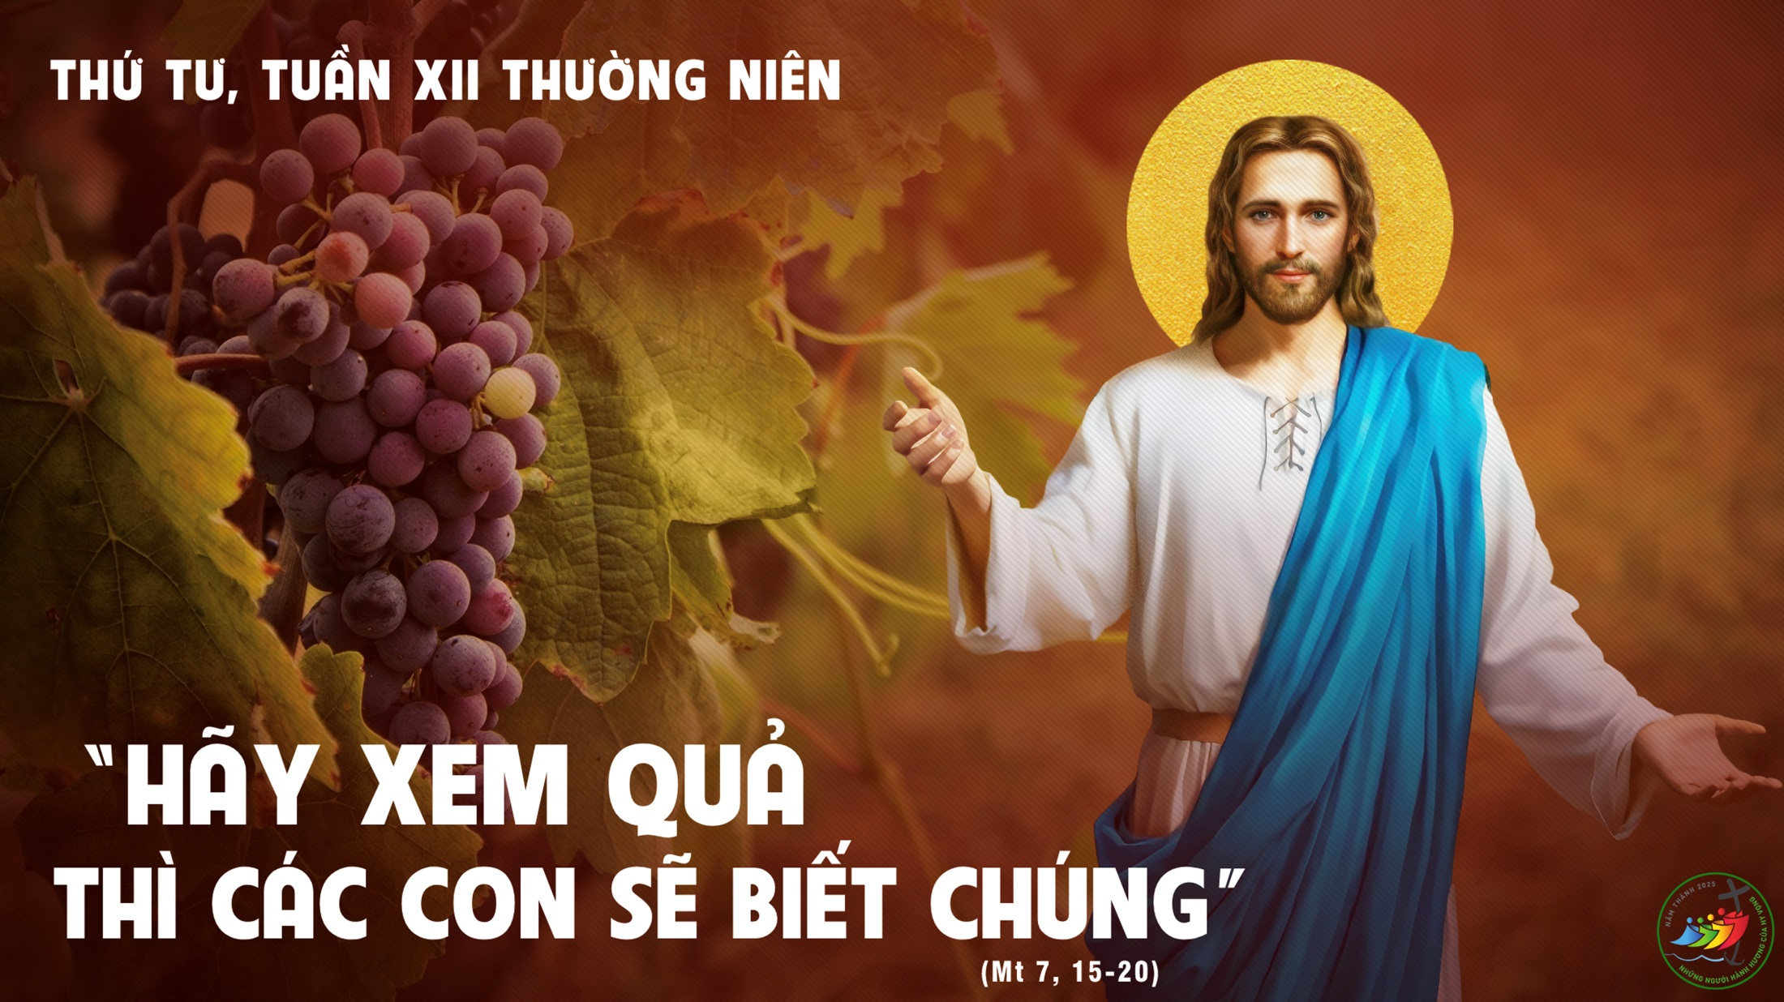

Slide 46
Bài đọc 1
Ông Áp-ra-ham đã tin Thiên Chúa, và vì thế được kể là người công chính. Đức Chúa lập giao ước với ông.
Bài trích sách Sáng thế.

Slide 47

Đáp ca:
Giao ước đã lập ra, muôn đời Chúa nhớ mãi.

Slide 48
Alleluia-Alleluia:
Chúa nói : Hãy ở lại trong Thầy như Thầy ở lại trong anh em. Ai ở lại trong Thầy, thì sinh nhiều hoa trái.
Alleluia.

Slide 51
THỨ NĂM
SAU CHÚA NHẬT XII
THƯỜNG NIÊN

Slide 52


Slide 53
Bài đọc 1
Ha-ga sinh cho ông Áp-ram một con trai. Ông đặt tên cho nó là Ít-ma-ên.
Bài trích sách Sáng thế.

Slide 54

Đáp ca:
Hãy tạ ơn Chúa vì Chúa nhân từ.

Slide 55
Alleluia-Alleluia:
Chúa nói : Ai yêu mến Thầy, thì sẽ giữ lời Thầy. Cha Thầy sẽ yêu mến người ấy. Cha Thầy và Thầy sẽ đến với người ấy.
Alleluia.

Slide 58
Thứ Sáu Sau Chúa Nhật XII
Thường Niên
NGÀY 27-06
LỄ THÁNH TÂM CHÚA GIÊ-SU
( sách bài đọc quyển 2 trang 727 )

Slide 59


Slide 60
KINH VINH DANH

Slide 61
Chủ tế: Vinh danh Thiên Chúa trên các tầng trời.
A+B: Và bình an dưới thế cho người thiện tâm.

Slide 62
A: Chúng con ca ngợi Chúa.
B: Chúng con chúc tụng Chúa.
A: Chúng con thờ lạy Chúa.
B: Chúng con tôn vinh Chúa.

Slide 63
A: Chúng con cảm tạ Chúa vì vinh quang cao cả Chúa.
B: Lạy Chúa là Thiên Chúa, là Vua trên trời, là Chúa Cha toàn năng.

Slide 64
A: Lạy con một Thiên Chúa, Chúa Giêsu Kitô.
B: Lạy Chúa là Thiên Chúa, là Chiên Thiên Chúa là Con Đức Chúa Cha.

Slide 65
A: Chúa xóa tội trần gian, xin thương xót chúng con.
B: Chúa xóa tội trần gian, xin nhậm lời chúng con cầu khẩn.

Slide 66
A: Chúa ngự bên hữu Đức Chúa Cha, xin thương xót chúng con.
B: Vì lạy Chúa Giêsu Kitô, chỉ có Chúa là Đấng Thánh.

Slide 67
Chỉ có Chúa là Chúa, chỉ có Chúa là đấng tối cao.
A+B: Cùng Đức Chúa Thánh Thần trong vinh quang Đức Chúa Cha.
Amen.

Slide 69
Bài đoc 1
Ta sẽ chăn dắt chiên của Ta, chính Ta sẽ cho chúng nằm nghỉ.
Bài trích sách ngôn sứ Ê-dê-ki-en.

Slide 70

Đáp ca: Chúa là mục tử chăn dắt tôi, tôi chẳng thiếu thốn gì.

Slide 71
Bài đoc 2
Thiên Chúa chứng tỏ lòng Người yêu thương chúng ta.
Bài trích thư của thánh Phao-lô tông đồ gửi tín hữu Rô-ma.

Slide 72
Alleluia-alleluia: Chúa nói: Anh em hãy mang lấy ách của tôi, và hãy học với tôi, vì tôi có lòng hiền hậu và khiêm nhường. Alleluia.

Slide 75
Thứ Bảy, Sau Chúa Nhật XII
Thường Niên
NGÀY 28-06
TRÁI TIM VÔ NHIỄM ĐỨC MẸ
( sách bài đọc quyển 3 trang 28 )

Slide 76


Slide 77
KINH VINH DANH

Slide 78
Chủ tế: Vinh danh Thiên Chúa trên các tầng trời.
A+B: Và bình an dưới thế cho người thiện tâm.

Slide 79
A: Chúng con ca ngợi Chúa.
B: Chúng con chúc tụng Chúa.
A: Chúng con thờ lạy Chúa.
B: Chúng con tôn vinh Chúa.

Slide 80
A: Chúng con cảm tạ Chúa vì vinh quang cao cả Chúa.
B: Lạy Chúa là Thiên Chúa, là Vua trên trời, là Chúa Cha toàn năng.

Slide 81
A: Lạy con một Thiên Chúa, Chúa Giêsu Kitô.
B: Lạy Chúa là Thiên Chúa, là Chiên Thiên Chúa là Con Đức Chúa Cha.

Slide 82
A: Chúa xóa tội trần gian, xin thương xót chúng con.
B: Chúa xóa tội trần gian, xin nhậm lời chúng con cầu khẩn.

Slide 83
A: Chúa ngự bên hữu Đức Chúa Cha, xin thương xót chúng con.
B: Vì lạy Chúa Giêsu Kitô, chỉ có Chúa là Đấng Thánh.

Slide 84
Chỉ có Chúa là Chúa, chỉ có Chúa là đấng tối cao.
A+B: Cùng Đức Chúa Thánh Thần trong vinh quang Đức Chúa Cha.
Amen.

Slide 86
Bài đoc 1
Tôi mừng rỡ muôn phần nhờ Đức Chúa.
Bài trích sách ngôn sứ I-sai-a.

Slide 87
Đáp ca: Tâm hồn con hỷ hoan vì Chúa, là Đấng cứu độ con.

Slide 88
Alleluia-alleluia: Đức Trinh Nữ Ma-ri-a thật diễm phúc, vì Mẹ hằng ghi nhớ Lời Thiên Chúa, và suy đi nghĩ lại trong lòng. Alleluia.

Slide 91

CHIỀU THỨ BẢY NGÀY 28-06
Lễ Vọng
THÁNH PHÊ RÔ VÀ THÁNH PHAO LÔ
TÔNG ĐỒ

Slide 92

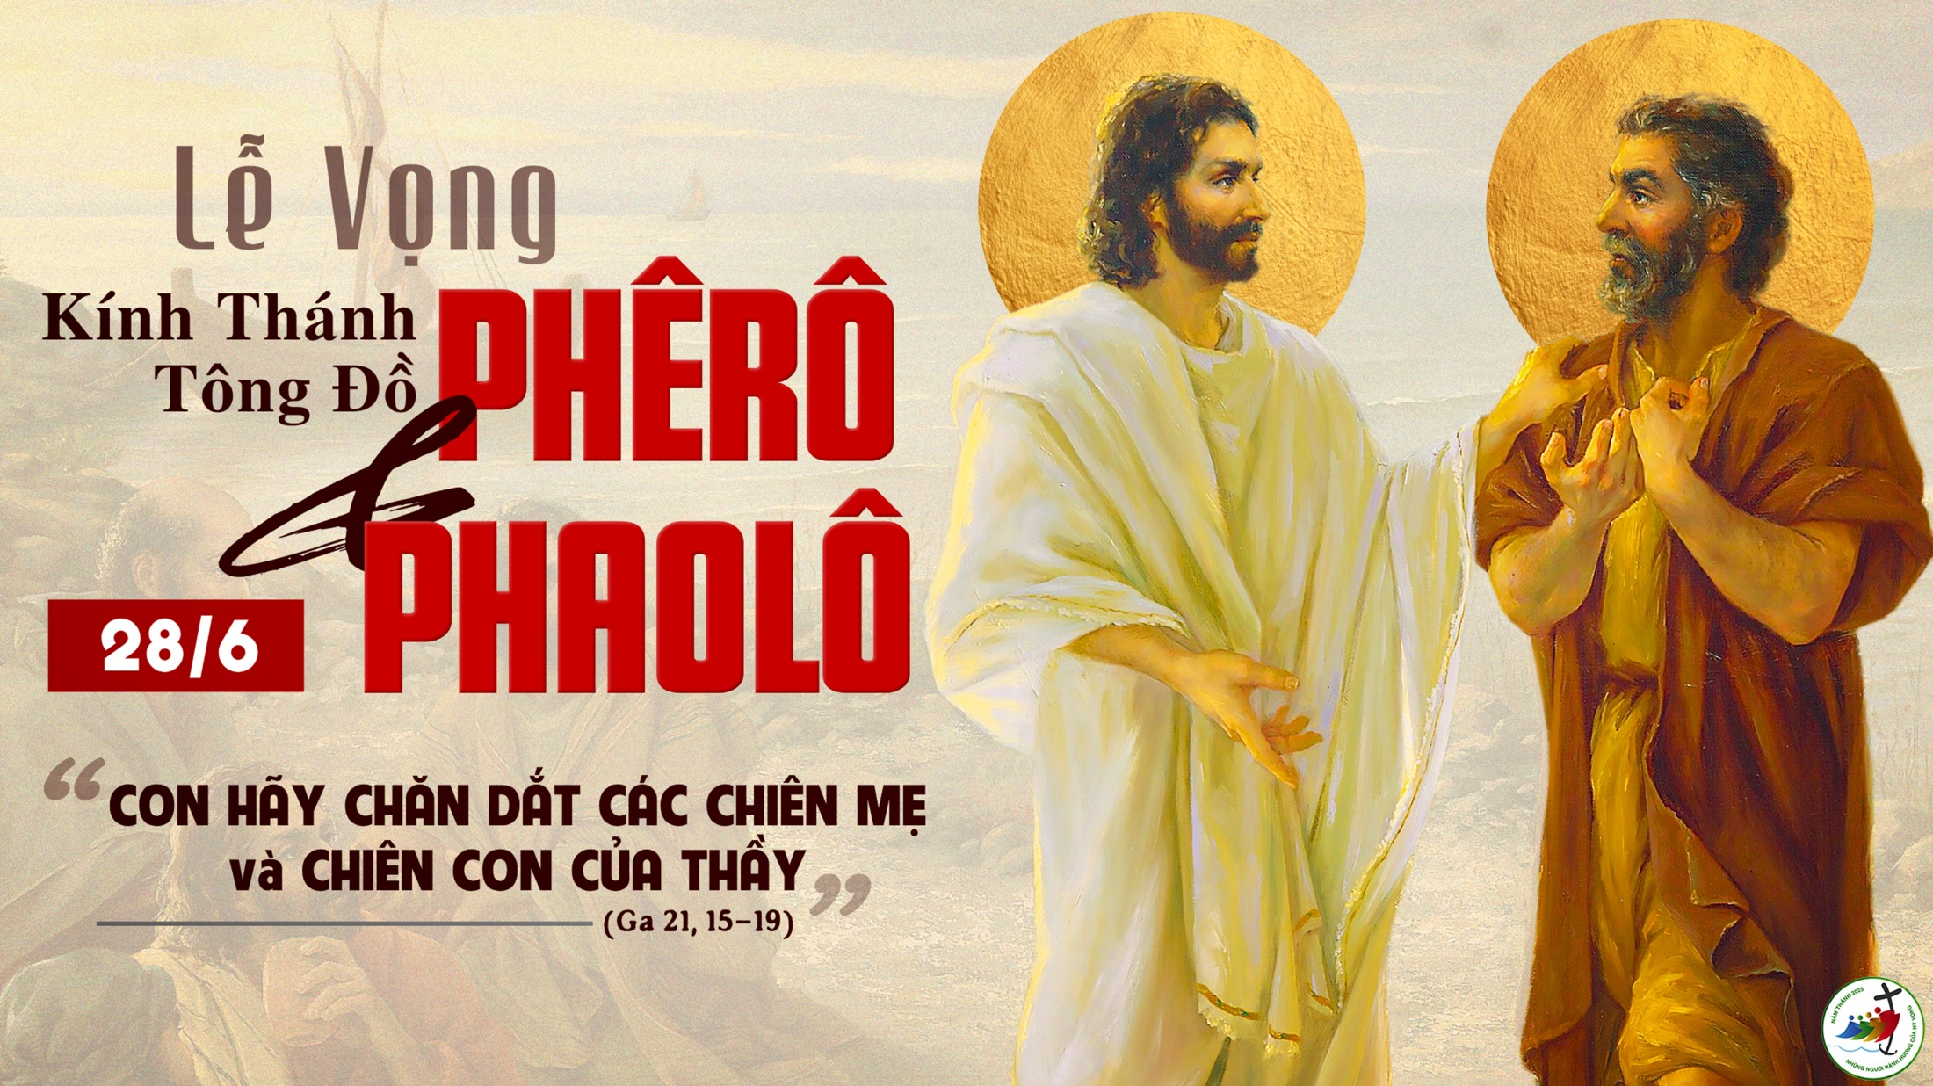

Slide 93
KINH VINH DANH

Slide 94
Chủ tế: Vinh danh Thiên Chúa trên các tầng trời.
A+B: Và bình an dưới thế cho người thiện tâm.

Slide 95
A: Chúng con ca ngợi Chúa.
B: Chúng con chúc tụng Chúa.
A: Chúng con thờ lạy Chúa.
B: Chúng con tôn vinh Chúa.

Slide 96
A: Chúng con cảm tạ Chúa vì vinh quang cao cả Chúa.
B: Lạy Chúa là Thiên Chúa, là Vua trên trời, là Chúa Cha toàn năng.

Slide 97
A: Lạy con một Thiên Chúa, Chúa Giêsu Kitô.
B: Lạy Chúa là Thiên Chúa, là Chiên Thiên Chúa là Con Đức Chúa Cha.

Slide 98
A: Chúa xóa tội trần gian, xin thương xót chúng con.
B: Chúa xóa tội trần gian, xin nhậm lời chúng con cầu khẩn.

Slide 99
A: Chúa ngự bên hữu Đức Chúa Cha, xin thương xót chúng con.
B: Vì lạy Chúa Giêsu Kitô, chỉ có Chúa là Đấng Thánh.

Slide 100
Chỉ có Chúa là Chúa, chỉ có Chúa là đấng tối cao.
A+B: Cùng Đức Chúa Thánh Thần trong vinh quang Đức Chúa Cha.
Amen.

Slide 102
Bài đọc 1
Cái tôi có cho anh đây: Nhân danh Đức Giê-su, anh hãy đứng dậy mà đi.
Bài trích sách Công vụ Tông Đồ.

Slide 103
Đáp ca: Tiếng các ngài đã vang dội khắp hoàn cầu.

Slide 105
Bài đọc 2
Thiên Chúa đã dành riêng tôi Ngay từ khi tôi còn trong lòng mẹ.
Bài trích thư của thánh Phaôlô tông đồ gửi tín hữu Galát

Slide 106
Alleluia-alleluia: Thưa Thầy, Thầy biết rõ mọi sự; Thầy biết con yêu mến Thầy. Alleluia.

